Slide 1

Team Meeting
Yunjung Jeong
2026. 08. 11
Intelligent Radio Sensing Lab. (IRS Lab)
Department of Electrical Engineering and Computer Science
DGIST
Notes:
Good afternoon. One comparison today, nothing else.
— 한국어 해설 —
오늘은 비교 하나만 합니다. 그 밖의 것은 넣지 않았습니다.

Slide 2
TODAY
Sionna PathSolver versus SBR plus PO
Two scattering engines, one hovering drone, the same micro Doppler map
Notes:
One comparison today. Sionna PathSolver against our own kernel, which is shooting bounce ray plus physical optics. Same drone, same pose, same slow time grid, and the only thing that changes is how the echo is formed.
Everything else I have been working on is out of scope for this slide deck. No RCS anchoring, no illuminator choice, no flight logs.
I will show you the maps and then I would like to hear how you read them.
— 한국어 해설 —
오늘은 비교 하나입니다. Sionna PathSolver 와 우리 커널(SBR + PO)입니다. 같은 기체, 같은 자세, 같은 슬로타임 격자이고 **바뀌는 것은 산란을 어떻게 계산하는가 하나**입니다.
나머지(RCS 앵커·조명원·비행로그·바이스태틱)는 이번 덱 범위 밖입니다.
⭐그리고 이번 덱은 **제가 결론을 내리는 자리가 아닙니다.** 맵을 보여 드리고 **어떻게 읽어야 하는지 여쭙는 것**이 목적입니다. 마지막 두 장이 질문입니다.
(참고: 이번 주 수치 감사에서 12건을 «검증 부족» 으로 버렸고, 버린 값은 이 덱 어디에도 안 씁니다.)

Slide 3
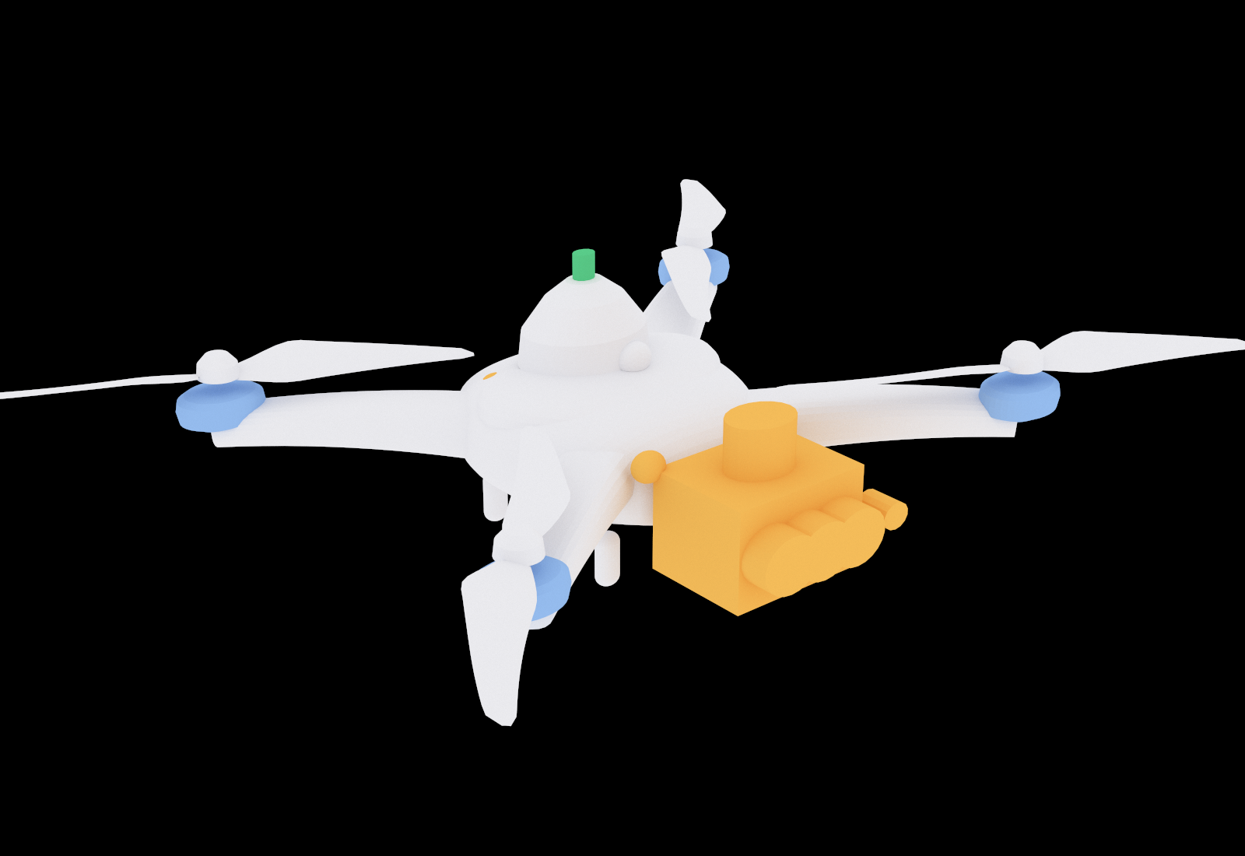
THE SCENE
One hovering drone, and every setting behind the maps
Setup
Target
DJI Matrice 4E, hovering
Geometry
Monostatic, 3 m, belly view
Aspect
az 0 deg, el minus 15 deg
Carrier
3.5 GHz
Rotors
4 rotors, 2 blades, 3800 rpm
Blade tip
55 m/s, 1.23 kHz
Flash rate
127 Hz, one every 7.9 ms
Slow time
19.7 kHz, 4096 poses, 208 ms
STFT segment
70 sample Hann, 0.45 blade periods
Segment length
3.55 ms, 281 Hz bins
Hop and pad
0.10 ms, 8x zero pad
Colour
jet, 40 dB, each map to its own peak
Notes:
This is the scene, and it is the same scene in every figure today.
A Matrice 4E hovers. The radar sits 3 metres away and looks up at 15 degrees, so it sees the belly. Transmitter and receiver are at one point, so this is truly monostatic, at 3.5 gigahertz.
Nothing translates, so why does the echo change. The rotors turn. The airframe answers at zero Doppler. A tip on a 274 millimetre propeller at 3800 rpm moves about 55 metres per second, about 1.23 kilohertz here, and with 2 blades a tip lines up twice a turn, a flash every 7.9 milliseconds.
The right column is every knob behind the maps. Nothing is tuned per engine. The two arms differ only in how the echo is formed.
One caveat on the rotor speed spread, which is not on this list. It is a declared value out of a PX4 software in the loop run, not a measurement, and published logs from real airframes are wider.
— 한국어 해설 —
이것이 씬이고 오늘 모든 그림이 이 씬입니다.
Matrice 4E 가 호버링하고 레이더는 3 m 떨어져 15도 위, 즉 **배(belly)**를 봅니다. 송수신이 같은 점이라 진짜 모노스태틱, 3.5 GHz 입니다.
이동이 0 인데 왜 에코가 변할까요. **로터가 돌기 때문**입니다. 동체는 0 Hz 에 답하고, 274 mm 프로펠러가 3800 rpm 이면 날개끝은 약 55 m/s, 여기서 약 1.23 kHz 입니다. 날개 2장이니 한 바퀴에 두 번 정렬, **7.9 ms 마다 플래시**입니다.
오른쪽 표가 맵 뒤의 설정 전부입니다. **엔진별로 따로 맞춘 값이 하나도 없습니다** — 두 팔은 산란 계산 방식만 다릅니다.
⚠표에 없는 caveat 하나: 로터별 회전수 산포는 **선언한 값**이고 출처가 PX4 SITL, 즉 소프트웨어 시뮬입니다. 실기체 공개 로그는 더 넓습니다.
(출처: report07_three_engines.json · src/md_mapstyle.py · src/drones.py)

Slide 4
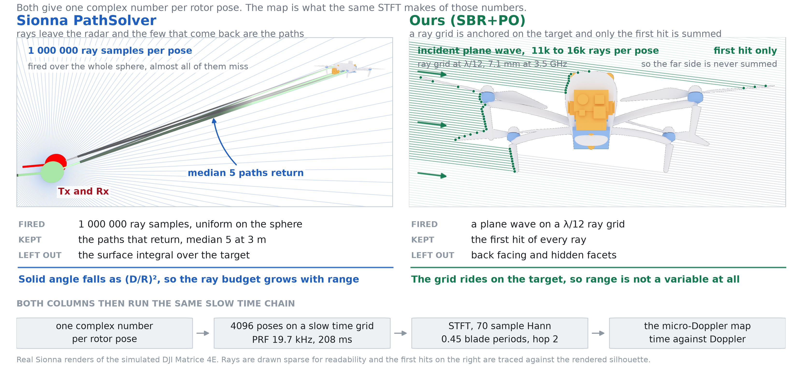
THE TWO ENGINES
The path solver counts paths, our kernel integrates a surface
Both give one complex number per pose, so only the scattering step differs.
Notes:
Left, the path solver. Rays leave the radar over the whole sphere, a few strike the drone and come back, and the channel is the sum over those paths. The target subtends a small angle, so the fraction that lands on it falls as range squared.
Right, our kernel. We anchor a grid on the target itself, 7.1 millimetres here, which is one twelfth of a wavelength, light it with a plane wave, and integrate the first hit of every ray. Whatever is behind something else never gets counted, so occlusion comes for free.
The point of the bottom band. Both engines hand the same slow time chain one complex number per rotor pose. From there the map is made by the same short time Fourier transform, so anything that differs between the two maps came from the scattering step and not from the plotting.
One honest note on the right panel. Those first hit dots were traced against the rendered silhouette, so they are a two dimensional stand in for what the kernel does in three dimensions.
— 한국어 해설 —
왼쪽이 path solver 입니다. 광선이 레이더에서 **온 구면으로** 나가고 그중 드론에 맞고 돌아온 것만 남습니다. 표적이 깔고 앉은 각이 작으니 **맞는 비율은 거리 제곱으로 떨어집니다.**
오른쪽이 우리 커널입니다. 격자를 **표적에 붙이고**(7.1 mm = λ/12) 평면파로 조명한 뒤 **광선이 처음 맞은 지점만** 면적분합니다. 남의 뒤에 숨은 면은 애초에 안 세어지니 **가림이 공짜**입니다.
⭐아래 띠가 요점입니다. 두 엔진 모두 **자세당 복소수 하나**를 내놓고, 맵은 **같은 STFT** 가 만듭니다. 그러니 두 맵의 차이는 그리는 방식이 아니라 **산란 계산에서 온 것**입니다.
⚠정직한 표시: 오른쪽 «첫 히트» 점은 렌더 실루엣에 대해 2차원으로 추적한 것입니다. 커널이 실제로 도는 3차원 격자의 **유사체**입니다.

Slide 5
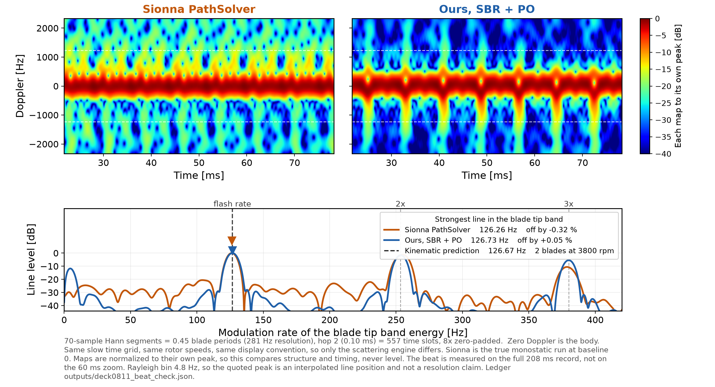
RESULT ONE
Both engines print the same blade rhythm
Both peaks land within 0.32 percent of kinematics.
Notes:
Two maps, sixty milliseconds each, same slow time grid, same rotor speeds. The vertical arches are blades sweeping past.
The bottom panel is the measurement. I take the energy in the blade tip band, watch it against time, and find its strongest line. Kinematics says 126.67 hertz, from 2 blades at 3800 rpm, and it is never fitted to the data.
The path solver lands at 126.26 hertz and our kernel at 126.73 hertz, so both are inside 0.32 percent. I re run this at build time and the deck refuses to build if it moves.
What I will not claim. The timing agrees, the level does not, because the two arms are not carrying the same physical quantity, and I will come back to that.
— 한국어 해설 —
맵 두 장, 각 60 ms, 같은 슬로타임 격자·같은 회전수입니다. 세로 아치가 블레이드가 시선을 지나는 순간입니다.
아래 판이 **측정**입니다. 날개끝 띠의 에너지를 시간축으로 보고 그 최강선을 찾습니다. 운동학 예측은 126.67 Hz(날개 2장 × 3800 rpm)이고 **자료에 맞춘 선이 아닙니다.**
path solver 가 126.26 Hz, 우리 커널이 126.73 Hz — **둘 다 0.32 % 안**입니다. 이 값은 빌드할 때마다 다시 재고, 어긋나면 덱이 안 만들어집니다.
⚠주장하지 않는 것: **박자는 맞지만 레벨은 아닙니다.** 두 팔이 내놓는 양의 **단위가 다르기** 때문입니다.
(강건성: 분석 변형 96개에서 우리 팔은 기본파를 벗어난 적이 없습니다.)

Slide 6
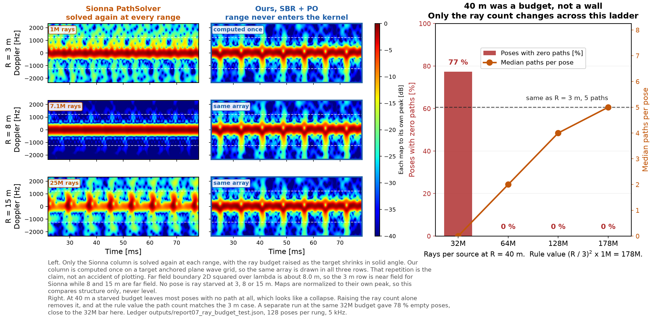
RESULT TWO
Range is a cost for the path solver and not a variable for us
More rays alone remove the empty poses at 40 m.
Notes:
Left. Three ranges, 3, 8 and 15 metres. Only the path solver column was recomputed. Our column is the same array three times, because a target anchored plane wave has no range in it at all, and that repetition is half the point of the figure.
Right, and this one corrected me. I had written that 40 metres was a structural limit of the path solver. It is not. Holding the poses fixed and raising the ray count only, the empty poses go from 77 percent to zero, and the median path count comes back to 5, which is what we get at 3 metres.
So the honest statement is about price and not capability. The rule value is 178 million rays, about 178 times what 3 metres needs, and the ray count grows as range squared because that is the target solid angle.
— 한국어 해설 —
왼쪽. 거리 3 · 8 · 15 m 입니다. **path solver 열만 다시 풀었습니다.** 우리 열은 같은 배열이 세 번 반복되는데, 표적 앵커 평면파에는 **거리라는 변수 자체가 없기** 때문입니다. 그 반복이 이 그림의 절반입니다.
오른쪽이 저를 정정한 판입니다. 저는 «40 m 는 path solver 의 **구조적 한계**» 라고 적었었는데 **아니었습니다.** 자세를 고정하고 광선 수만 올리니 빈 자세가 77 % → 0 % 가 되고 경로 중앙값이 5 로, 3 m 와 같아집니다.
⇒ 정직한 문장은 «못 한다» 가 아니라 **«비싸다»** 입니다. 규칙값이 178M 광선으로 3 m 의 약 178배이고, 광선 수가 거리 제곱으로 느는 것은 **표적 입체각**에서 나오는 기하 법칙입니다.

Slide 7
QUESTIONS
Where I would like your reading
I can make these maps, and I am much less sure how to judge them well
Is matching the blade rhythm on its own enough to call the kernel validated
Which of the two arms would you build a classification dataset on, and why
Is the blade tip line the right feature, or should I use the flash timing
The two arms carry different quantities, so what should I compare instead
Timing is settled between the engines, level is not.
Notes:
Four questions, and they are real questions.
First. The two engines agree on the blade rhythm inside 0.32 percent. Is agreement on timing enough to say the kernel is validated, or is that too weak a test.
Second. If I build a classification dataset next, which arm should carry it. Ours is range free and cheap, the path solver is the reference implementation everyone knows.
Third. I have been reading the blade tip line as the feature. The flash timing is a different feature from the same map. Which one survives noise better in your experience.
Fourth, and this is the one I am stuck on. The path solver returns a received field and our kernel returns a scattering amplitude, so a level comparison is a subtraction of two different units. I would like a suggestion for a quantity both arms genuinely share.
— 한국어 해설 —
질문 넷이고 **진짜 질문**입니다.
① 두 엔진이 블레이드 박자를 0.32 % 안에서 일치시킵니다. **박자 일치만으로 커널이 검증됐다고 할 수 있습니까**, 아니면 너무 약한 시험입니까.
② 다음에 분류 데이터셋을 만든다면 **어느 팔로** 만들어야 합니까. 우리 것은 거리 무관하고 싸고, path solver 는 남들이 아는 기준 구현입니다.
③ 저는 **날개끝 선**을 특징으로 읽고 있었는데, 같은 맵에서 **플래시 타이밍**은 다른 특징입니다. 잡음에 어느 쪽이 더 버팁니까.
④ 제일 막힌 것: path solver 는 **수신 전력장**, 우리 커널은 **산란 진폭**을 냅니다. 단위가 달라 레벨 비교가 «다른 단위의 뺄셈» 이 됩니다. **두 팔이 진짜로 공유하는 양**이 무엇일지 조언을 구합니다.

Slide 8
NEXT
Three runs, and one thing I cannot fix at a desk
Nothing here needs a new kernel, only a longer run and one field test
Run the ray budget ladder at every range and not only at 40 metres
Build the classification dataset, once you tell me which arm to trust
Read the rotor speed spread off a real airframe, which needs the field test
Only the last one cannot be done at a desk.
Notes:
Three of these are runs I can start this week.
One, the ray budget result at 40 metres should be repeated at every range, so the price of range is a curve and not one point.
Two, the blade line metric already exists as code and a ledger entry, and it should run on every map automatically rather than on the ones I remember to check.
Three, the classification dataset, which is the actual task. I would rather hear your answer to question two before I spend the compute.
Four is the one I cannot close here. The rotor speed spread is declared, out of a simulator, and closing it needs telemetry off a real airframe, which is the field test.
— 한국어 해설 —
넷 중 셋은 **이번 주에 돌릴 수 있는 계산**입니다.
① 40 m 광선 예산 결과를 **모든 거리에서** 반복 — 그래야 «거리의 대가» 가 점 하나가 아니라 곡선이 됩니다.
② 박자 지표는 이미 코드와 원장으로 있으니 **모든 맵에 자동으로** 돌게 합니다. 제가 기억하는 그림만 검사하는 지금 방식은 위험합니다.
③ **분류 데이터셋** — 이게 진짜 태스크입니다. 다만 앞 장 ②번 질문에 답을 듣고 계산을 태우고 싶습니다.
④ 이건 책상에서 못 닫습니다. 로터 산포가 **시뮬 유래 선언값**이라, 닫으려면 **실기체 텔레메트리**가 필요합니다. 즉 야외 필드테스트입니다.

